Slide 1
TECHNOPRENEURSHIP
SYAIFULLAH.SE.,M.Sc

Slide 2
PROFIL TOKOHTECHNO PRENEUR SUKSES DI DUNIA

Slide 3
Terdapat banyak sekali tokoh Technopreneur yang sudah terbilang sangat sukses di dunia internasional. Bahkan berkat penemuannya tersebut, mereka dapat merubah pola pikir dan gaya hidup perilaku masyarakat dunia.

Slide 4
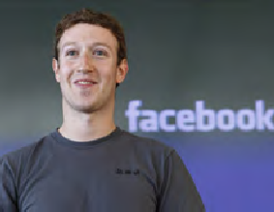

MARK ZUCKERBERG
interface facebook. (sumber: http://media.salon.com)

Slide 5
Mark Zuckerberg lahir di White Plains, New York pada 14 Mei 1984. Zuckerberg dibesarkan di Dobbs Ferry, New York sebagai seorang Yahudi meski selama ini ia menetapkan dirinya sebagai seorang ateis.
Sejak kecil Zuckerberg suka mengutak-atik komputer, memakai, dan belajar membuat berbagai program komputer.
Zuckerberg adalah milyarder termuda yang dia dapatkan atas usahanya sendiri dan bukan karena warisan, yang pernah tercatat dalam sejarah.
Keberhasilan nya sebagai pendiri Facebook, salah satu situs jejaring sosial ternama di dunia dan membuatnya dinobatkan sebagai orang kaya yang paling muda di dunia.

Slide 6
SEJARAH BERDIRINYA FACEBOOK
Suatu malam di tahun kedua ia kuliah di Harvard, Zuckerberg menyabot data mahasiswa Harvard dan memasukkannya ke dalam website yang ia buat bernama Facemash.
Sejumlah foto rekan mahasiswanya terpampang di situ. Tak lupa ia membubuhkan kalimat yang meminta pengunjungnya menentukan mana dari foto-foto ini yang paling “hot”. Pancingannya mengena.
Dalam tempo empat jam sejak ia meluncurkan webiste itu tercatat 450 orang mengunjungi Facemash dan sebanyak 22.000 foto mereka buka. Pihak Harvard mengetahuinya dan sambungan internet pun diputus.
Zuckerberg diperkarakan karena dianggap mencuri data. Anak muda berambut keriting ini pun meminta maaf kepada rekan-rekan yang fotonya masuk di Facemash.
Alih-alih kapok ia malah membuat website baru dengan nama Facebook (www.thefacebook.com).

Slide 7
Website ini ia luncurkan pada Februari 2004. Facebook merupakan penyempurnaan dari Facemash. Sasarannya tetap sebagai tempat pertemuan sesama mahasiswa Harvard.
Dalam penjelasan di website- nya sekarang disebutkan bahwa Facebook adalah suatu alat sosial untuk membantu orang berkomunikasi lebih efisien dengan rekan, keluarga, atau rekan kerjanya.
Facebook menawarkan navigasi yang mudah bagi para penggunanya. Setiap pemilik account punya ruang untuk memajang fotonya, teman-temannya, network, dan melakukan hal lainnya seperti bisa berkirim pesan dan lain sebagainya.

Slide 8
Banyaknya aplikasi yang bisa digunakan oleh anggotanya membuat Facebook digandrungi banyak orang.
Konon hingga saat ini sudah lebih dari 20.000 aplikasi dimasukkan ke dalam Facebook yang bisa digunakan para anggotanya.
Setidaknya 140 aplikasi baru ditambahkan ke Facebook setiap harinya dan 95% pemilik account Facebook telah menggunakan minimal satu aplikasi.
Penyertaan banyak aplikasi ini membuat Facebook berbeda dengan website jejaring sosial terdahulu seperti MySpace.
Lalu orang berbondong- bondong mengunjungi website-nya dan mendaftar jadi anggotanya.
Dalam waktu dua minggu setelah diluncurkan, separuh mahasiswa Harvard sudah memiliki account di Facebook. Ternyata tak hanya mahasiswa Harvard yang tertarik, beberapa kampus di sekitar Harvard pun meminta dimasukkan dalam jejaring Facebook. Ini membuat Zuckerberg kewalahan. Ia lalu meminta bantuan dua temannya untuk ikut mengem-bangkan Facebook.
Dalam tempo empat bulan Facebook sudah bisa menjaring 30 kampus, dan hingga akhir 2004 jumlah pengguna Facebook sudah mencapai satu juta.

Slide 9
Pengguna Facebook terus meningkat. Malah ada sejumlah orang yang tak lagi jadi mahasiswa atau yang masih di sekolah ingin bergabung.
Tingginya desakan ini membuat Zuckerberg dan kawan-kawan memutuskan Facebook membuka jaringan untuk para siswa sekolah menengah pada September 2005.
Tak lama kemudian mereka juga membuka jejaring para pekerja kantoran.
Kesibukan yang luar biasa ini membuat Zuckerberg harus memutuskan keluar dari Harvard.
Zuckerberg dan kawan- kawan kemudian mengembangkan Facebook lebih jauh lagi. Pada September 2006 Facebook membuka pendaftaran untuk jejaring umum dengan syarat memiliki email.
Sejak itulah jumlah anggota Facebook melesat.

Slide 10
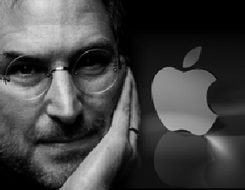
STEVE JOBS

Slide 11
Steve Jobs lahir tanggal 24 Februari 1955 di San Francisco, California, Amerika Serikat.Semasa kecil, Jobs tidak menunjukkan hal yang luar biasa alias seperti kebanyakan anak kecil lainnya. Ia sekolah di Junior High School dan Homestead High School di California.
Tahun 1972 Jobs berhasil tamat dari sekolah menengah atasnya dan kemudian meneruskan ke Reed College di Portland, Oregon.
Dibalik bersinarnya Apple saat ini ada seorang tokoh teknologi yang mungkin sudah layak jika disebut sebagai legenda teknologi modern. Karena berkat usaha serta karyanya kini kita bisa menikmati kemudahan yang ditawarkan perangkat elektronik seperti komputer dan laptop yang lebih canggih.
Salah satu produk yang menjadi pilihan banyak konsumen teknologi saat ini adalah produk yang dikeluarkan oleh perusahaan produk teknologi terkemuka Apple Inc.
Apple merupakan satu dari beberapa raksasa teknologi paling maju abad ini. Kita mengenal Ipad, Iphone, Ipod hingga perangkat komputer iMac khas Apple.

Slide 12
SEJARAH BERDIRINYA APPLE
Karir pertama Jobs dimulai bersama dengan rekan sejawat yang juga merupakan co-founder Apple, Steve Wozniak.
Ia dan Wozniak bekerja bersama di sebuah perusahaan yang bergerak dalam bidang game komputer Atari Inc.
Setelah mendapatkan modal dan pengalaman yang cukup, pada tahun 1976 ia dan Wozniak mendirikan Apple dengan nama perusahaan Apple Computer Co.
Apple pada awalnya bermarkas di bekas garasi keluarga Steve di California.

Slide 13
Setelah masa pengembangan bersama rekannya tersebut akhirnya Jobs berhasil membuat computer pribadi pertama di dunia yang dinamai Apple 1 yang langsung dikomersilkan dengan harga USD 666.66, harga yang cukup mahal untuk perangkat baru pada masa itu.
Dan setelah ia itu mengembangkan piranti keduanya yang berjuluk Apple II. Dari sini lah nama Steve mulai dikenal dan produk Apple II mengalami penjualan yang sangat tinggi bahkan menjadi tren.

Slide 14
Seiring menanjaknya kepopuleran Steve dan produk Apple yang lain, dirinya memutuskan untuk mencari pimpinan Apple yang baru. Dipilihlah John Sculley, mantan CEO Pepsi Cola menjadi pimpinan Apple yang baru pada tahun 1983.
Di bawah kepimimpinan Sculley, ternyata Jobs tidak menemukan keserasian. Banyak hal yang kurang sejalan antar keduanya hingga akhirnya Steve memutuskan untuk keluar dari Apple pada tahun 1985

Slide 15
Jobs mendirikan perusahaan baru yaitu NeXT Computer yang bergerak dalam pengembangan software komputer.
Produk NeXT Computer memang tergolong sangat canggih pada waktu itu, namun seperti beberapa produk Steve lain yang gagal (Apple Lisa), ternyata produk canggih yang ditawarkan NeXT Computer juga kurang dilirik pasar.
Namun yang mengejutkan adalah Apple malah membeli NeXT Computer dengan harga 402 juta dolar AS, dan secara otomatis menarik kembali Jobs ke bekas perusahaan yang telah ia bangun tersebut.
sekembalinya ke Apple, Jobs bersama rekan-rekannya mengembangkan komputer dengan teknologi canggih yaitu Macintosh yang hingga kini masih dikembangkan dengan brand Apple Mac.

Slide 16
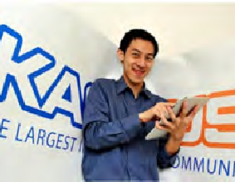
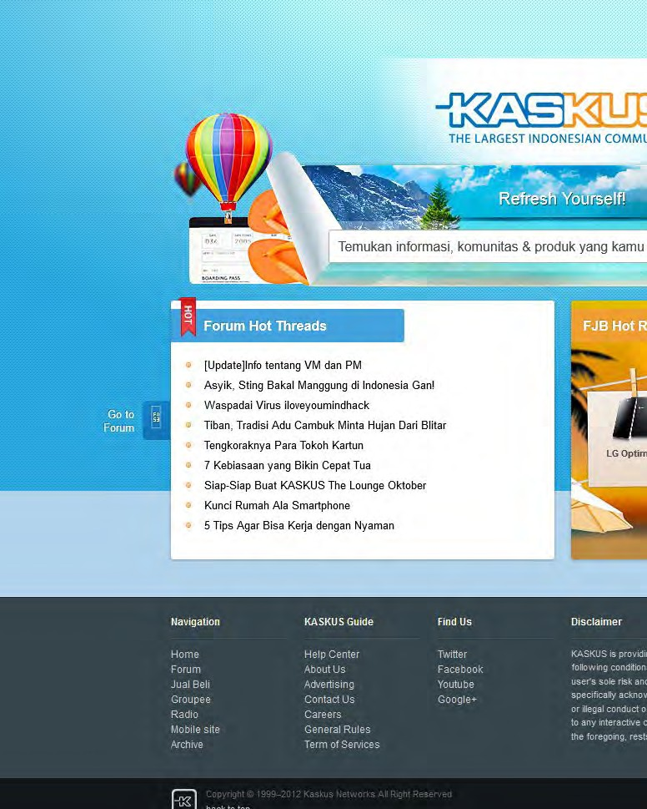
ANDREW DARWIS

Slide 17
Andrew Darwis lahir di Jakarta pada tanggal 20 Juli 1979, merupakan pendi- ri komunitas online terbesar di Indonesia, Kaskus lewat situs Kaskus.us (sekarang menjadi Kaskus.co.id) yang sekarang mempunyai lebih dari 3 juta member.
Andrew sekarang menjabat sebagai Chief Technology Officer (CTO) PT Darta Media Indonesia (Kaskus) sekaligus pemilik Kaskus Network lewat PT Darta Media Indonesia.
Kaskus yang pada awal berdirinya hanya memiliki 3 orang member hingga saat ini mencapai sebanyak 6.5 juta member merupakan pencapaian yang luar biasa dengan melihat sejarah berdirinya Kaskus dari awal hingga sekarang.
Hal ini secara tidak langsung membantu perekonomian negara Indonesia dengan mengurangi jumlah penganggu- ran. Sejarah kaskus ini menginspirasi para enterpreneur muda Indonesia yang berge- lut di bidang IT dan dapat menumbuhkan start up company yang lebih baik

Slide 18
SEJARAH BERDIRINYA KASKUS
Andrew mendirikan Kaskus pada 6 November 1999. Bermula dari pengalamannya saat menimba ilmu di Seattle University, Andrew terinspirasi membuat website forum komunitas.
Saat itu Andrew diberi tugas oleh dosen untuk membuat program dari free software dan dari situ muncul ide untuk membuat website dengan nama Kaskus.
Andrew mendirikan Kaskus untuk mengobati kerinduannya pada tanah air.
Kaskus berasal dari kata Kasak- Kusuk atau bermakna bergosip. Dengan modal awal sebesar US$ 3 (Rp 30.000,-) untuk membeli server, Andrew dan dua rekannya, Ronald Stephanus dan Budi Dharmawan, memilih untuk membuat portal yang berisi mengenai berita maupun informasi tentang Indonesia.
Portal tersebut sengaja di buat menjadi suatu media untuk memuaskan kerinduan bagi masyarakat Indonesia yang berada di luar negeri

Slide 19
Awalnya forum Kaskus hanya memuat berita-berita seputar kejadian di Indonesia. Namun disebabkan latar belakang ilmu jurnalis yang dimiliki tak memadai, mereka kerepotan menulis berita.
Ujungnya, mereka hanya mencari berita berbahasa Inggris tentang Indonesia dari internet. Tiap hari berita itu diterjemahkan dalam bahasa Indonesia. Hal seperti itu berlangsung selama tiga tahun. Selama masa itu, anggota Kaskus belum mengalami peningkatan. Membayar biaya sewa hosting, mereka harus mengeluarkan US$ 8 (Rp 80.000,-) per bulannya
Tiga tahun berjalan tanpa keuntungan, akhirnya membuat dua rekan Andrew (Ronald dan Budi) menyerah dan mundur di tengah jalan. Ditinggalkan kedua rekan seperjuangannya, tidak lantas membuat semangat Andrew untuk terus membesarkan Kaskus mengendur, Apalagi ia mendapat dukungan dari teman dekatnya Ken Dean Lawadinata (CEO Kaskus Networks sampai tahun 2013).

Slide 20
Setelah menyelesaikan kuliah di Amerika, Andrew sempat bekerja di perusahaan IT yang gajinya lumayan besar dengan fasilitas yang lengkap.
Namun akhirnya ia memutuskan kembali ke Indonesia untuk mengelola situs komunitas Kaskus itu.
Dari sebuah kantor di kawasan Jakarta awal 2008, Andrew bersama sahabatnya bahu membahu mengelola dan membangun Kaskus.
Dua bulan berselang, Kaskus resmi menjadi perusahaan profesional dengan nama PT Darta Media Indonesia.
Pada enam bulan pertama sejak menjadi perusahaan profesional, perkembangan Kaskus masih jauh dari yang diharapkan. Jangankan menggaet pemasang iklan, mencari anggota saja masih sulit.
Andrew dan Ken melakukan promosi besar-besaran dengan menggelar berbagai event. Tak tanggung- tanggung, mereka menghabiskan uang sekitar 400 juta rupiah yang didapat dari orangtua Ken.
Hasilnya lagi-lagi belum sesuai yang diharapkan. Tak hanya itu, Kaskus juga nyaris ditutup pemerintah, karena dianggap sebagai situs porno. Diterpa berbagai kesulitan itu, Andrew dan Kentak memiliki dana lagi untuk promosi

Slide 21
Andrew kemudian mencetak baju bertuliskan KasKus dan meminta bantuan artis untuk memakainya.
Kemudian mereka memfoto artis yang memakai baju bertuliskan Kaskus tadi ke dalam situs mereka.
Hasilnya, Kaskus makin dikenal, anggotanya terus berkembang, dan pemasangan iklannya juga terus bertambah. Inilah awal kebangkitan situs mereka.

Slide 22

WILLIAM TANUWIJAYA

Slide 23
William merupakan salah satu pendiri dari tokopedia.com.
Sebelumnya, Wil- liam tidak pernah berpikir untuk menjadi seorang technopreneur.
Namun, hubungan kental dengan dunia maya mengantarkan dirinya pada ide membuat e-commerce ber- basis marketplace.
Bersama dengan Leontinus Alpha Edison, ia membangun perusa- haan berbasis bisnis jual beli online seperti yang dilakukan eBay di Amerika Serikat, Alibaba di Cina, dan Rakuten di Jepang.

Slide 24
SEJARAH BERDIRINYA TOKOPEDIA
Saat kuliah di Bina Nusantara pada tahun 1999, William memulai karirnya sebagai pekerja. Ia menjadi seorang penjaga warnet.
Alasannya karena William ingin internetan gratis.
Setelah lulus kuliah, William bekerja sebagai game developer di PT Boleh Net Indonesia.
Setelah itu karirnya berlanjut ketika ia menjadi software developer di beberapa perusahaan ternama di Jakarta.
Sekitar tahun 2007- 2008, William pernah menjadi super moderator di situs forum kafegaul yang mengisnpirasinya untuk membuat sebuah situs jual beli online.
Sungguh menginspirasi karena ia bisa memutar otaknya dengan menyajikan sebuah terobosan baru di dunia bisnis yang disesuaikan dengan bidang kerja yang digelutinya.
Inspirasi dari mendirikan Tokopedia, adalah website Amazon dan Napster. Pendiri Tokopedia menganggap Amazon dan Napster adalah ide yang using.

Slide 25
Namun berkat kegigihan dan tekadnya, ide tersebut bisa dikembangkan menjadi website yang menarik, orisinil dan sesuai dengan masyarakat Indonesia.
Filosofi nama Tokopedia adalah gabungan kata dan arti dari toko dan ensiklopedia. Diharapkan, toko-toko online yang berada di dalam website bisnis yang dikelolanya bisa menjadi ensikolopedia bagi siapapun yang mengunjungi website tersebut

Slide 26
Seperti halnya para technopreneur yang lain, awal William menjalankan usahanya penuh dengan tantangan. Saat memulai usahanya di tahun 2007, bisnis online memang belum sepopuler sekarang. Konsumen masih terbayang isu keamanan sebelum melakukan transaksi belanja online
Untuk produsen sendiri, belum banyak yang percaya bahwa Tokopedia mampu memasarkan produk mereka dengan lebih efektif dibanding iklan baris, yang saat itu memang masih zamannya
Selain itu, investor pun masih enggan menanamkan modal karena tidak ada referensi kesuksesan pemain lokal di bisnis ini

Slide 27
Berulang kali ia mempresentasikan gagasannya kepada calon pemilik modal, berulangkali pula idenya untuk membangun marketplace di dunia maya ditolak mentah-mentah oleh calon pemilik modal.
Butuh waktu dua tahun sebelum akhirnya William menemukan investor yang berani mengambil resiko membiayai ide mereka. PT Indonusa Utama, memberikan dana pendirian PT Tokopedia yang resmi berdiri pada 6 Februari 2009.
Produk tokopedia.com menyusul resmi lahir pada 17 Agustus 2009. Setelah berhasil mendapatkan investor, William pun langsung keluar dari pekerjaan lamanya, dan serius membangun Tokopedia.

Slide 28
William dan rekannya sempat kesulitan ketika menjalankan bisnis ini. Di bulan pertama berdiri, nilai transaksi yang diperoleh hanya mencapai Rp 32 juta.
Dengan mengandalkan pelayanan terbaik, Tokopedia perlahan merambati hati konsumen.
Pada enam bulan pertama diluncurkan, Tokopedia langsung menjaring 23 ribu lebih anggota aktif, dengan 2500 toko di dalamnya, dan menawarkan 42 ribu produk baik barang ataupun jasa. Enam bulan pertama Tokopedia hadir, total transaksi yang terjadi melalui Tokopedia telah mencapai nilai diatas 1 Milyar rupiah.

Slide 29
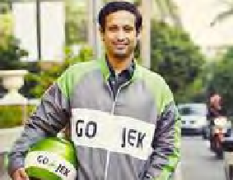
NADIEM MAKARIM

Slide 30
Nadiem Makarim dilahirkan pada 4 Juli 1984, merupakan anak bungsu dari 2 bersaudara.
Nadiem menempuh pendidikan S-1 nya di Jurusan International Rela- tions ,Brown University, Amerika Serikat.
Pendidikan S-2 juga ditempuh di negara yang sama, tepatnya di Master of Business Administration, Harvard Business School.
Nadiem mendirikan GO-Jek dengan prinsip layanan ojek yang serba cepat dan proak- tif. Saat ini GO-Jek adalah jasa ojek professional terbesar di Jakarta.
Perusahaan ini merupakan bentuk kerja sama Nadiem dan teman-temannya. Kemacetan Jakarta yang semakin memburuk membuat Nadiem berpikir orang-orang dan perusahaan berhak mendapatkan alternatif transportasi yang lebih cepat untuk kebutuhan trans- port dan logistik mereka

Slide 31
SEJARAH BERDIRINYA GO-JEK
Pada awalnya, Nadiem adalah seorang pelanggan tukang ojek.
Nadiem sering bepergian dengan menggunakan ojek motor terdekat. Dari pengalaman sendiri inilah Nadiem mendapatkan idenya.
Nadiem semakin sadar bahwa banyak orang yang memerlukan alternatif kendaraan yang jauh lebih cepat untuk keperluan usaha mereka maupun diri sendiri.
Dari sini kita bisa melihat bahwa ide bisa datang darimana saja, termasuk dari kehidupan kita sehari-hari.
Ketika sedang menggunakan jasa ojek, Nadiem suka sekali bertanya-tanya pada tukang ojek tersebut. Jadi, Nadiem langsung mendapatkan informasi dari sumber yang paling terpercaya, yaitu orang yang telah menjalankan usaha ojek lebih dulu daripada dirinya. Dari jawaban jawaban tukang ojek inilah Nadiem mulai menyusun ide bisnisnya

Slide 32
Ternyata, rata-rata dari setiap ojek bergabung dalam sebuah pangkalan, kemudian beberapa ada yang memiliki sistem antre di dalam pangkalan mereka.
Setelah berbagai informasi didapatkan, Nadiem pun mulai mencoba meminta pendapat tentang ide bisnisnya pada tukang-tukang ojek yang dia pakai jasanya.
Nadiem bertanya apakah mereka mau jika dibuatkan sistem pengiriman serta dihitungkan ongkos mereka agar mereka mendapatkan keuntungan serta pelanggan yang lebih banyak.
Dengan melakukan survey dan bertanya langsung ke sumber, Nadiem tentu tahu apakah bisnisnya diminati serta dapat berjalan dengan baik. Setelah berbagai survey dilakukan Didirikan pada tahun 2010, pengembangan bisnis GO-Jek terhalang oleh faktor di luar perusahaan mereka sendiri

Slide 33
Praktik mafia ojek yang tersebar di daerah Tangerang membuat mereka mengalami kesulitan dalam mengembangkan usahanya.
Selain itu, masyarakat di daerah Jakarta Timur dan Barat tidak familiar dengan konsep transportasi ojek yang ditawarkan, hal ini membuat ojek tidak cukup diminati disana.
Masalah manajemen SDM pun tak kalah sulit untuk ditaklukan, diperlukan waktu yang tidak sebentar untuk mendidik para tukang ojek yang tergabung, yang sebagian besar berpendidikan lulusan SD dan SMP agar dapat memahami konsep model bisnis GO-Jek.
Terdapat juga kompetitor yang berusaha menyaingi bisnis mereka. Di tengah hambatan yang menghadang di sepanjang jalan, Nadiem beserta rekannya terus berjuang.
Mereka menganggap bahwa halangan tersebut merupakan pacuan bagi mereka untuk terus berinovasi dan memberikan yang terbaik

